Slide 1
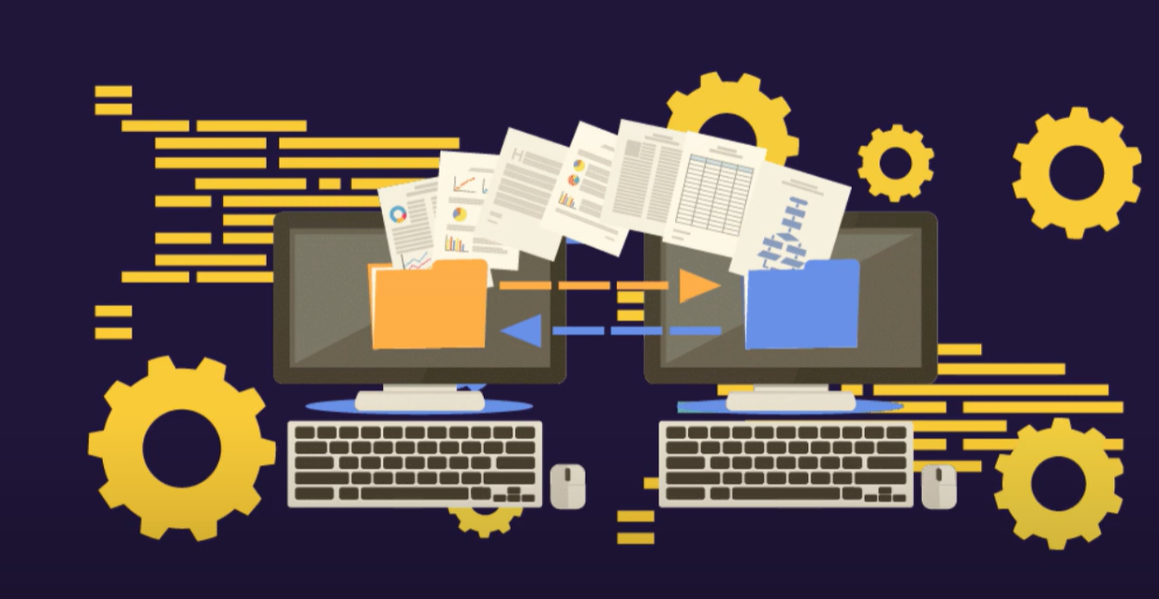
1) How does the web work?
Clients
Serveurs
-Utilisateurs
-Navigateur (Chrome, Firefox, edge…)
-Ordinateurs très puissants
-Stockage de l’informations
WEB
Le WEB est un service à l’intérieur d’internet

Slide 2
Fonctionnement d’un site WEB
Send request (HTTP)
SQL
Clients
Serveurs
MySQL
Reponse
Envoie de la page
Génération d’une page WEB
Base de données
Frontend
Backend
HTML, CSS, JavaScript
React JS Bootstrap
PHP, Java
Node JS, Express JS

Slide 3
2) What do you need to be a web developer?
Motivations
Compétences
Il faut être patient : la solution n’arrive pas par magie …
Avoir un esprit collaborative :
Travailler en équipe pour régler des problèmes
Être créatif : la route n’est pas toujours facile, il faut chercher a droite a gauche pour trouver des solutions a une problématique
Perfectionniste : créé quelque chose fiable et durable
Pour un développeur frontend : il doit maitriser les langages client tel que :
HTML, CSS, JavaScript
Pour un développeur backend : il doit maitriser les langages serveurs tel que :
PHP, Java
Node JS, Express JS…

Slide 4
3) Why did you choose to learn web development?
Durant mon parcours professionnel, j’ai eu à faire des taches en informatiques (MATLAB,Python,Scilab), c’est quelque chose qui me passionne et une science où je me sens alaise en pratiquant.
Donc mon choix été de se reconvertir dans le métier de développement WEB et j’ai choisie d’intégrer GoMyCode afin de suivre une formation dans ce domaine, cette formation que je la trouve enrichissante et certifié me permet de évoluer dans mon parcours professionnel et je suis confiant en mes capacités de s’orienter vers ce domaine.

